Slide 1
Image Processing
Prof. KangSeung Lee

Slide 2
제 9 장
영상 분석

Slide 3
- Contents -
9.1 영상 분할 단계
9.2 형태 처리 연산
9.3 무늬(Texture)
9.4 하후(Hough) 변환

Slide 4
영 상 분 석
영상 분석(image analysis):
컴퓨터에 의하여 영상을 판독 및 분류 처리를 하기 위해서는 영상이 갖고 있는 속성을 수치화하는 것
영상 분석의 응용:
영상 정보의 측정 및 분류
영상 분석의 목적 :
영상의 요소들을 수치화하여 영상을 이해

Slide 5
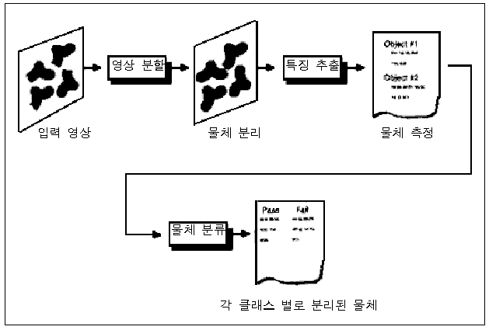
영 상 분 석
영상 분석 단계
그림 9.1 영상 분석 연산의 흐름도

Slide 6
9.1 영상 분할 단계
영상 분할 세가지 단계
영상 전처리(image pre-processing)
첫 번째 단계에서는 영상 내에서 정보를 가지고 있지 않은 부분은 제거하면서 영상의 품질을 시각적으로 향상시키는 것
초기 그룹핑(initial object discrimination)
비슷한 속성을 가지고 있는 픽셀들을 같은 그룹으로 분류
물체 외곽선 정리(object boundary cleanup)
물체의 외곽선을 한 픽셀 두께로 줄임. 또한 잡음으로 인한 잘못된 그룹핑과 다른 불필요한 것들도 영상으로부터 제거

Slide 7
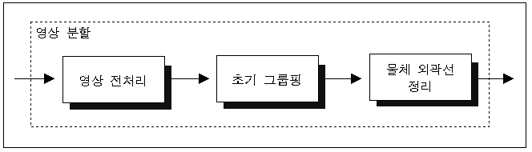
9.1 영상 분할 단계
그림 9.2 영상 분할 단계

Slide 8
9.1.1 영상 전처리(Image Preprocessing)
영상 분석(image analysis) : 컴퓨터에 의하여 영상을 판독 및 분류 처리를 하기 위해서는 영상이 갖고 있는 속성을 수치화하는 것. 첫 번째 영상 분할 단계는 영상으로부터 쓸모 없고 귀찮은 정보를 제거하는 것임
점처리를 이용하는 콘트라스트 균형 연산(contrast balancing operation)은 영상 내의 명도의 분포를 향상시킴
배경 제거 연산(background subtraction operation)은 조명 불균일과 불필요한 정적 배경을 제거하는데 매우 효과적임

Slide 9
9.1.2 초기 객체 분류
영상 분할의 두 번째 단계는 비슷한 특성을 지니는 영상내의 객체들을 하나의 그룹으로 분류하는 것임
이들 특성들은 응용 프로그램의 목적에 의하여 정의
9.1.3 물체 외곽선 정리

Slide 10
9.2. 형태 처리 연산
9.2.1 이진 형태 처리 연산
이진 형태 처리에 있어 입력 영상은 두 가지 밝기의 값을 지닌 것으로 가정된다(검정색(0), 흰색(1))
형태 처리 : 공간 컨벌루션과 같이 형태 처리는 입력 픽셀을 한 픽셀씩 처리하여 출력 영상에 저장
각 픽셀 위치에서 중심 픽셀과 그 주위 픽셀들은 논리적으로 형태소(structuring element) 또는 형태 마스크(morphological mask)와 비교됨

Slide 11

9.2.1 이진 형태 처리 연산
형태소는 공간 컨벌루션에서 컨벌루션 마스크와 유사한 개념
형태소는 일반적으로 3X3, 5X5 등의 정사각형이며 응용 프로그램에 따라 크기가 커질 수 있음
또한 don't care 상태도 가질 수 있음
이진 형태 처리의 방법은 공간 컨벌루션처럼 명확하게 정의
3X3 의 형태소의 경우 9개의 논리적인 값이 정의

Slide 12
9.2.1 이진 형태 처리 연산
마스크에 don't care상태가 있을 때는 비교가 필요 없음
모든 9개의 픽셀의 값이 대응되는 마스크의 값과 일치할 경우에는 출력 픽셀의 값이 미리 정의된 논리적인 값으로 결정
만약 하나이상의 픽셀의 값이 해당되는 마스크의 값과 일치하지 않는 경우에는 결과값은 반대 상태로 정해짐

Slide 13
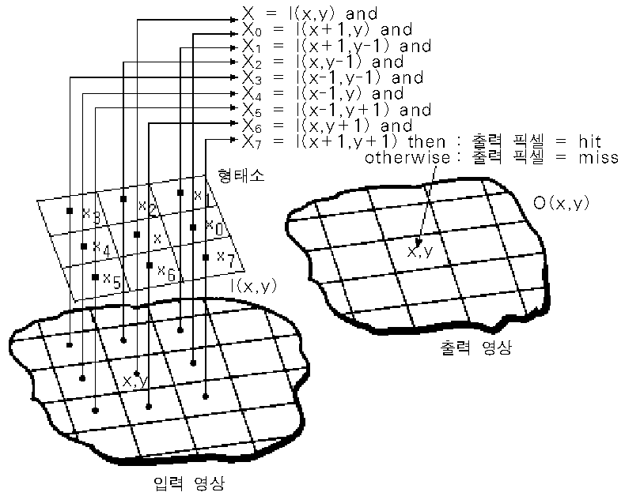
9.2.1 이진 형태 처리 연산
이러한 이진 형태 처리의 일반화된 구현은 보통 일치/불일치 변환(hit or miss transform)으로 불림
그림 9.3 이진 형태 처리

Slide 14
9.2.1 이진 형태 처리 연산
침식(Erosion)과 팽창(Dilation)
형태 처리 연산에서 가장 기본적인 2가지가 침식과 팽창 연산
침식 연산은 배경에 대해 물체의 크기를 축소한다. 팽창은 침식 연산의 반대로서 균일하게 물체의 크기를 확장
침식과 팽창은 주로 스파이크 잡음이나 끊어진 에지같은 작은 크기의 물체를 제거함

Slide 15
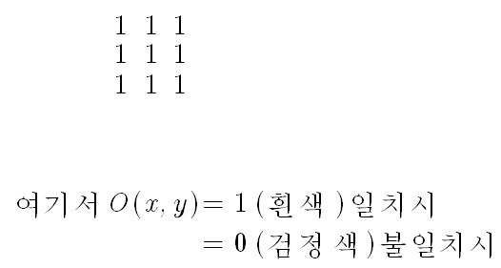
9.2.1 이진 형태 처리 연산
먼저 이진 연산에서 물체를 1의 픽셀값으로 정의하고 배경을 0의 값으로 정의함
일반적인 침식 마스크는
이 마스크는 흰 물체의 둘레로부터 한 픽셀을 없애는 효과를 갖음

Slide 16
9.2.1 이진 형태 처리 연산
이진 영상에서 침식 연산을 수행할 때 흰색 물체는 크기가 축소
만약 침식 연산을 반복적으로 행한다면 흰색 물체는 크기가 차츰 줄어들면서 결국에는 없어지게 됨
침식 연산은 서로 접촉하고 있는 두 개의 물체를 떼어놓는데 유용함
팽창의 침식의 역 연산

Slide 17
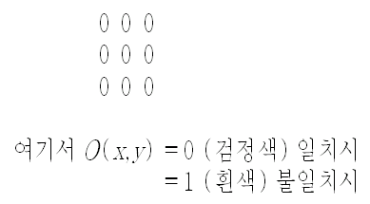
9.2.1 이진 형태 처리 연산
일반적인 팽창 마스크는
이 마스크는 흰색 물체의 둘레에 한 픽셀을 더하는 효과를 가짐
이진 영상에 대해 팽창 연산을 수행하면 흰 물체는 크기가 커지게 된다. 이 연산을 계속하면 흰 물체는 계속 팽창하여 결국은 영상 전체를 가득 채움

Slide 18
9.2.1 이진 형태 처리 연산
제거(Opening)와 채움(Closing)
제거(opening) 연산과 채움(closing) 연산은 2차적인 연산으로 침식과 팽창 연산을 이용하여 구현됨
제거 : 침식 연산 다음에 팽창 연산이 이어지는 것임
- 침식과 마찬가지로 그 효과는 한 픽셀의 파편 같은 잡음을 제거
- 결과적으로 물체의 외곽선이 부드러워짐
- 침식 연산과는 달리 제거는 원래의 모양과 크기를 유지하는 특성을 가짐
- 채움 연산은 제거 연산의 반대가 됨

Slide 19
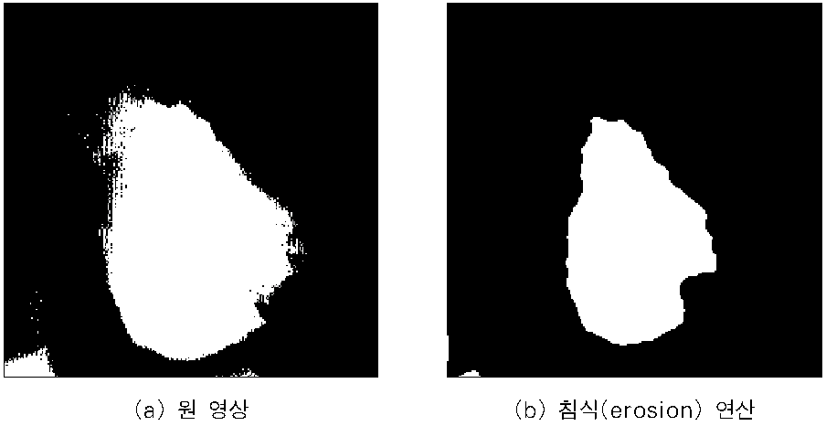
9.2.1 이진 형태 처리 연산

Slide 20
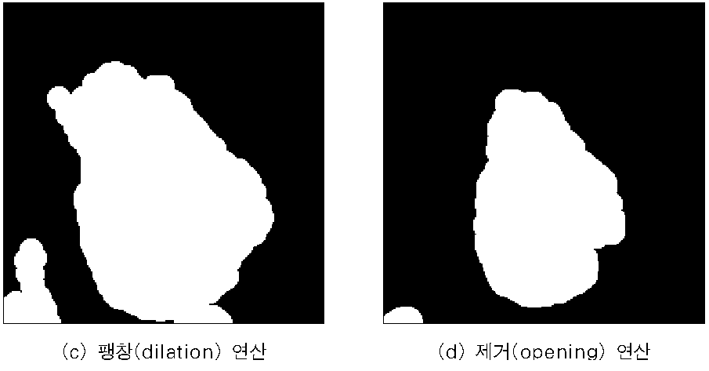
9.2.1 이진 형태 처리 연산

Slide 21
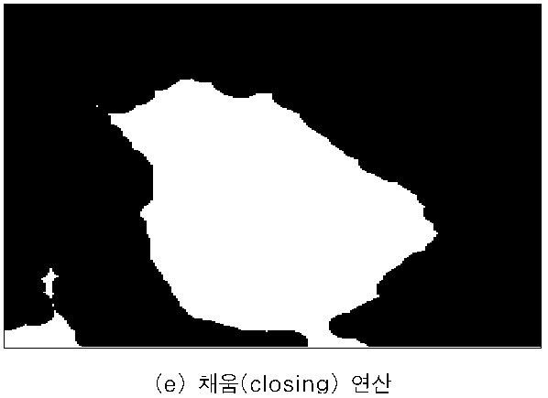
9.2.1 이진 형태 처리 연산
그림 9.4 형태 처리 연산들
(출처:Digital Image Processing(DIP) with Khoros 2)

Slide 22
9.2.1 이진 형태 처리 연산
외곽선 추출
외곽선 추출은 에지 검출 마스크와 비슷
외곽선 추출 연산은 한 픽셀 두께의 외곽선을 생성하며 보통 에지 검출 연산보다 영상 잡음에 덜 민감한 특징
외곽선 추출 연산은 먼저 영상에 침식 연산을 적용한 다음에 초기 영상에서 침식 영상을 뺌
그 결과는 물체 외곽선만을 보여주는 영상
물체의 크기, 모양, 방향을 측정하기 위해 특징 추출 단계에서 물체의 외곽선을 이용

Slide 23
9.2.1 이진 형태 처리 연산
골격화
또 하나의 침식 연산의 유용한 응용분야는 물체의 골격화(skeletonization)임
골격화는 골격선을 구하는 연산으로 중심축(medial axis)라고도 불리우는 것으로 어떤 영역의 중심을 지나는 직선이나 곡선을 말함
물체의 골격화는 물체의 내재한 구조를 나타냄

Slide 24
9.2.2 그레이 스케일 형태 처리
형태 처리는 이진 영상뿐만 아니고 그레이 스케일 영상까지 확대될 수 있음
그레이 스케일 버전은 이진화 같은 초기 객체 감별 연산을 행하고 싶지 않을 때 사용
예를 들면 명암값이 물체나 배경부분에서 매우 폭넓게 변할 때 사용
그레이 스케일 형태 처리에서 입력과 출력 영상은값이 0(검은색)에서 255(흰색)까지의 값을 가질 수 있음을 의미

Slide 25
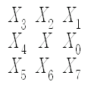
9.2.2 그레이 스케일 형태 처리
그레이 스케일 형태 처리를 위한 형태소(structuring element)는 -255에서 255까지의 값을 갖는 배열
don't care 상태값을 가질 수 있음
형태소의 9개의 값
침식의 경우 마스크의 값은 -255에서 0의 범위를 갖지만 대부분 0이다

Slide 26

9.2.2 그레이 스케일 형태 처리
그레이 스케일 형태 처리의 방정식
중심 마스크의 값과 8개의 주위값은 각각 해당되는 입력 픽셀과 주위값들과 합해짐
출력값은 9개의 더한 값 중 최소값으로 결정

Slide 27
9.2.2 그레이 스케일 형태 처리
침식과 팽창
침식 연산은 배경에 상대적으로 물체의 크기를 줄임
팽창연산은 역연산으로서 물체의 크기를 늘림
침식과 팽창은 노이즈 스파이크나 복잡한 에지 등의 작은 구조물을 제거하는데 사용됨

Slide 28

9.2.2 그레이 스케일 형태 처리
일반적인 그레이 스케일 침식 연산 마스크는 다음과 같이 구성
그레이 스케일 침식 방정식은 입력 픽셀 그룹에서 최소 값을 추출하는데 사용됨
침식 마스크는 밝은 물체는 어둡게 하고 그래서 그것들을 더 작게 보이게 한다. 전체적인 영상의 밝기도 내려감

Slide 29
9.2.2 그레이 스케일 형태 처리
그레이 스케일 팽창 연산은 침식과 매우 비슷
일반적인 그레이 스케일 팽창마스크는 침식과 동일
그러나 그레이 스케일 팽창은 입력 픽셀 그룹에서 최대값을 추출
결과적으로 이런 팽창 마스크는 밝은 물체를 더 밝게 하는, 따라서 더 크게 보이게 하는 효과를 가짐
전체적인 영상의 밝기도 증가됨

Slide 30
9.2.2 그레이 스케일 형태 처리
그레이 스케일 제거와 채움
그레이 스케일 제거와 채움도 이진의 경우와 비슷하게 구현
그레이 스케일 제거 연산은 그레이 스케일 침식 뒤에 그레이 스케일 팽창이 뒤따르는 것임
그레이 스케일 채움은 작은 물체를 어둡게 만들고 노이즈 스파이크 같은 한 픽셀 크기의 물체를 영원히 제거하는데 사용됨
다른 물체들은 원래의 크기와 형태를 유지

Slide 31
9.2.2 그레이 스케일 형태 처리
피크 검출기와 밸리 검출기
피크 검출기(top-hat)와 밸리 검출기(well)는 그레이 스케일 제거와 채움의 변종임
피크 검출기 연산은 오직 영상 밝기의 피크값만을 보여주는 출력 영상을 만듬
이런 피크들은 일반적으로 작고 밝은 것들로서 물체의 밝은 부분임
피크 검출 영상을 만들려면 먼저 제거연산을 영상에 적용시킨 다음 원래의 영상에서 제거된 영상을 빼줌
결과는 밝기의 피크값만을 보여주는 영상이 됨

Slide 32
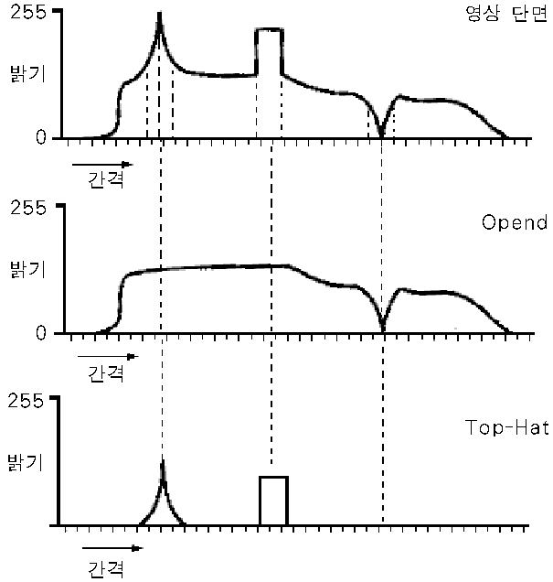
9.2.2 그레이 스케일 형태 처리
그림 9.5 피크 검출기 연산의 결과를 1차원으로 나타낸 것

Slide 33
9.2.2 그레이 스케일 형태 처리
밸리 검출기 연산은 피크 검출기 연산의 반대
밸리는 영상 안에서 작고 어두운 요소들임
밸리 검출기 영상은 먼저 제거 연산을 수행하여 영상을 만든 다음 원래 영상에서 빼주면 됨

Slide 34
9.2.2 그레이 스케일 형태 처리
형태 처리 그라디언트
형태 처리 그라디언트 연산은 에지 강조 영상을 생성
형태 처리 그라디언트는 먼저 초기 영상의 복사본을 만든 다음 원본에는 침식 연산을, 복사본에는 팽창 연산을 행함
팽창된 영상에서 침식된 영상을 빼면 출력 영상이 얻어진다. 팽창된 영상은 물체의 크기를 약간 크게 하고 침식된 영상에서는 물체의 크기가 약간 축소되므로 두 영상간의 차분 영상은 물체의 외곽선을 보여주게 됨

Slide 35
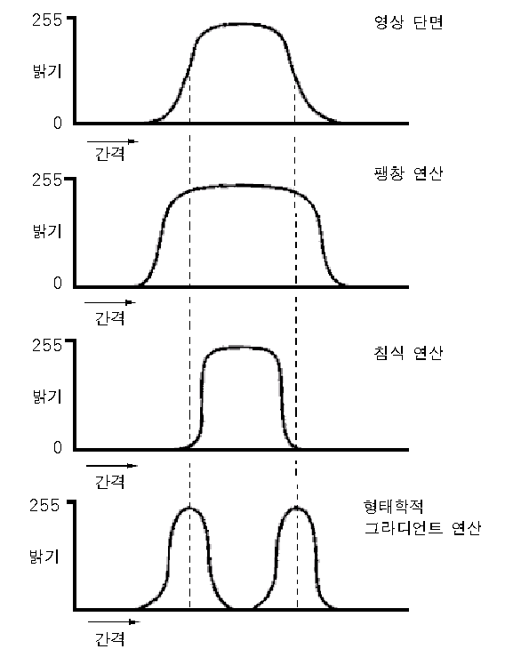
9.2.2 그레이 스케일 형태 처리
그림 9.6 1차원 명도값들에 대해 형태 처리 그라디언트 연산의 결과

Slide 36
9.2.2 그레이 스케일 형태 처리
분수선(Watershed) 에지 검출
물체의 실제 에지는 어디인가?
에지는 언덕 위인가?
아니면 아래쪽인가?
우리가 물체의 크기를 측정하고 싶다면 매우 중요한 질문이 됨
분수선 기법은 그러나 이런 조건에서 효과적인 방법임

Slide 37
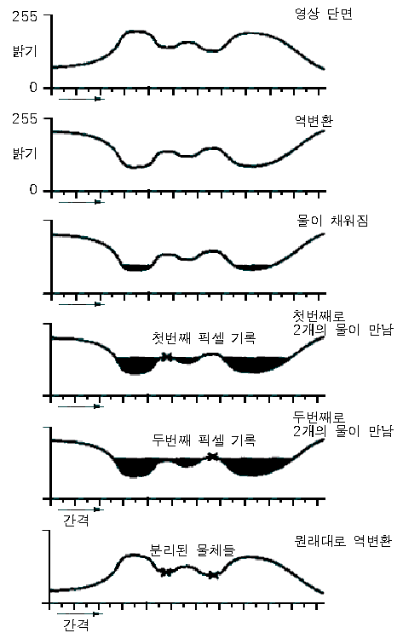
9.2.2 그레이 스케일 형태 처리
그림 9.7 일차원 명도에 대한 분수선 에지 검출기의 결과

Slide 38
9.3 무늬(Texture)
무늬는 반복하는 패턴과 같은 어떤 규칙성을 가지고 있는 주기적 패턴에 의하여 구성된 영상 또는 그 일부분을 의미
- 영상 처리에서는 인공 위성 사진에 의한 지형 및 산림의 분석, 생체 조직의 현미경 사진의 분석 등을 하기 위한 중요한 처리
-무늬는 표면 분석, 영상 인식 등 컴퓨터 비젼에서 중요한 역할
무늬분석에는 3가지의 기본적인 문제
무늬 분류(texture classification)
무늬 분할(texture segmentation)
무늬를 이용한 모양 복원(shape recovery from texture)

Slide 39
9.3 무늬(Texture)
무늬 분류에서는 문제는 주어진 무늬 영역이 어떤 종류의 무늬에서 왔는지를 알아내는 것임
예를 들어 항공 사진에는 농촌지역, 삼림지역, 도시지역이 존재
이들 각 지역은 각각 구별되는 무늬 특징을 가짐
무늬 분석법 : 통계적 방법, 구조적 방법, 스펙트럼 방법
통계적 방법(statistical approach)은 사막, 잡초 등의 요소 및 규칙이 확실하지 않는 것을 분석하는데 유효
구조적 방법(structural approach)은 직물 등과 같이 요소 및 규칙이 명확한 경우
스펙트럼(spectral approach) 방법은 푸리에 변환의 파워 스펙트럼에서 무늬 배열 규칙을 구함

Slide 40
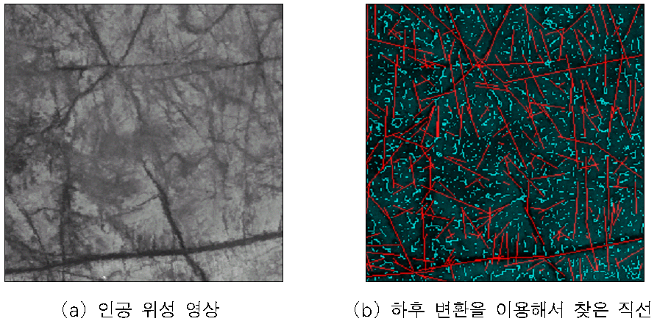
9.4 하후(Hough) 변환
그림 9.12 하후 변환 (출처: Copyright (1996) AGCRC & CSIRO)

